Slide 1
محاسبات درون‌حافظه‌ای با کارایی بالا
بررسی پژوهشی لایه پایگاه‌داده ⁦SAP S/4HANA⁩
ارائه‌دهنده: سید علی زین الدینی
استاد درس: دکتر صادق زاده
نام درس: پایگاه داده پیشرفته
منبع: Raikar, T. (2025) — American Journal of Technology
DOI: 10.58425/ajt.v4i2.449
پایگاه داده پیشرفته | سید علی زین الدینی
صفحه ۱ از ۳۹
۱

Slide 2
چکیده مقاله
• هدف پژوهش: بررسی چگونگی دستیابی ⁦SAP S/4HANA⁩ به سرعت پردازش فوق‌العاده از طریق معماری درون‌حافظه‌ای و تحلیل لایه پایگاه‌داده ⁦HANA⁩ که منبع اصلی چالش‌های کارایی در سیستم‌های ⁦SAP⁩ است.
• روش کار: مطالعه مستندات ⁦SAP HANA⁩ و ⁦S/4HANA⁩، اجرای کوئری‌های ⁦SQL⁩، ⁦CDS Views⁩ و ⁦SQL Script⁩ روی سیستم واقعی، و تحلیل با ابزارهای ⁦ST05⁩، ⁦ST12⁩، ⁦SAT⁩، ⁦DBACOCKPIT⁩ و ⁦PlanViz.⁩
• یافته‌های کلیدی: ذخیره‌سازی ستونی، فشرده‌سازی ⁦Dictionary/Vector⁩، پردازش ⁦Set-based⁩، ایندکس‌گذاری پیشرفته و پارتیشن‌بندی، هرکدام به‌طور جداگانه و در کنار هم کارایی، مقیاس‌پذیری و تحلیل بلادرنگ را به‌شدت افزایش می‌دهند.
• نتیجه کلی: ترکیب طراحی درون‌حافظه‌ای با بهینه‌سازی‌های آگاهانه در لایه پایگاه‌داده، پایه و اساس پردازش بلادرنگ و تراکنش‌های زیر یک ثانیه در ⁦S/4HANA⁩ است.
• توصیه: توسعه‌دهندگان باید برنامه‌نویسی ⁦Set-based⁩، ایندکس‌گذاری مناسب و پارتیشن‌بندی هوشمند را در اولویت قرار دهند و محاسبات را تا حد ممکن در لایه ⁦DB⁩ اجرا کنند.
پایگاه داده پیشرفته | سید علی زین الدینی
صفحه ۲ از ۳۹
۲

Slide 3
کلمات کلیدی
• ⁦SAP S/4HANA⁩ — نسل جدید ⁦ERP⁩ ساپ با موتور ⁦HANA⁩
• ⁦In-Memory Computing⁩ — نگهداری و پردازش داده در ⁦RAM⁩ به‌جای دیسک
• ⁦Columnar Storage⁩ — ذخیره‌سازی ستونی برای کوئری‌های تحلیلی
• ⁦Real-time Analytics⁩ — تحلیل بلادرنگ بدون تأخیر ⁦ETL⁩
• ⁦Set-based Processing⁩ — پردازش مجموعه‌ای به‌جای حلقه‌های تک‌سطری
• ⁦Push-down Processing⁩ — انتقال منطق محاسباتی به لایه پایگاه‌داده
• ⁦Parallel Processing & Table Partitioning⁩ — پردازش و توزیع موازی داده
پایگاه داده پیشرفته | سید علی زین الدینی
صفحه ۳ از ۳۹
۳

Slide 4
۱. مقدمه
پایگاه داده پیشرفته | سید علی زین الدینی
صفحه ۴ از ۳۹
۴

Slide 5
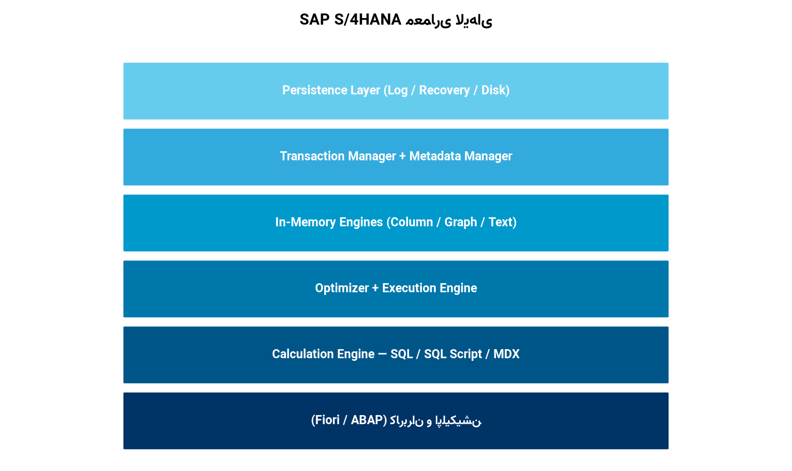
چرا لایه پایگاه‌داده مهم است؟
• کارایی ⁦SAP S/4HANA⁩ تحت تأثیر سه لایه وابسته است: پایگاه‌داده، لایه کاربرد ⁦(Application)⁩ و زیرساخت سخت‌افزاری. بهینه‌سازی هر لایه برای دستیابی به کارایی پایدار ضروری است.
• در پایگاه‌داده‌های سنتی مبتنی بر دیسک، هر کوئری باید داده را از ⁦storage⁩ فیزیکی بخواند که تأخیر ⁦I/O⁩ ایجاد می‌کند. این موضوع در سیستم‌هایی با هزاران کاربر همزمان به‌شدت محسوس می‌شود.
• ⁦S/4HANA⁩ کل جداول، ایندکس‌ها و نتایج میانی را در ⁦RAM⁩ نگه می‌دارد. نوشتن روی دیسک فقط برای ⁦persistence⁩، ⁦backup⁩ و ⁦recovery⁩ انجام می‌شود.
• دسترسی به داده در میکروثانیه (به‌جای میلی‌ثانیه) تحول بنیادینی ایجاد می‌کند: تراکنش‌های زیر یک ثانیه، ⁦dashboard⁩ بلادرنگ و تحلیل روی داده عملیاتی.
• معماری ⁦HTAP⁩ ⁦(Hybrid OLTP+OLAP)⁩ امکان اجرای همزمان تراکنش و تحلیل را بدون نیاز به ⁦ETL⁩ شبانه فراهم می‌کند.
پایگاه داده پیشرفته | سید علی زین الدینی
صفحه ۵ از ۳۹
۵

Slide 6
معماری ⁦SAP S/4HANA⁩
شکل ۱: لایه‌های اصلی معماری ⁦In-Memory SAP S/4HANA⁩
پایگاه داده پیشرفته | سید علی زین الدینی
صفحه ۶ از ۳۹
۶

Slide 7
اجزای کلیدی معماری (توضیحات)
• ⁦Connection & Session Management:⁩ مدیریت اتصال کاربران و نشست‌ها — نقطه ورود تمام درخواست‌ها به سیستم.
• ⁦Authorization Manager:⁩ کنترل دسترسی — فقط کاربران مجاز می‌توانند داده را ببینند یا تغییر دهند.
• ⁦Calculation Engine:⁩ دریافت کوئری‌های ⁦SQL⁩، ⁦SQL Script⁩ و ⁦MDX⁩ و انجام محاسبات.
• ⁦Optimizer & Plan Generator:⁩ یافتن سریع‌ترین ⁦plan⁩ اجرا با تحلیل ⁦cost-based.⁩
• ⁦In-Memory Processing Engines: Column/Row Engine⁩ (جداول)، ⁦Graph Engine⁩ (شبکه/سلسله‌مراتب)، ⁦Text Engine⁩ (جستجوی متنی).
• ⁦Transaction Manager:⁩ تضمین ⁦ACID⁩ و ⁦consistency⁩ در بار همزمان.
• ⁦Persistence Layer: logging⁩، ⁦recovery⁩ و ذخیره‌سازی پایدار برای جلوگیری از از دست رفتن داده.
پایگاه داده پیشرفته | سید علی زین الدینی
صفحه ۷ از ۳۹
۷

Slide 8
۲. مرور ادبیات
پایگاه داده پیشرفته | سید علی زین الدینی
صفحه ۸ از ۳۹
۸

Slide 9
پژوهش‌های پیشین
• ⁦Zhang Mei⁩ (⁦2024):⁩ تأکید بر استفاده از مدل درون‌حافظه ⁦HANA⁩ برای تحلیل بلادرنگ، بهینه‌سازی مدل داده و کاهش افزونگی — نه فقط ⁦scale⁩ کردن سخت‌افزار.
• IRJMETS (2022/2025): تکنیک‌های partition pruning، push-down projection، data tiering و workload-aware tuning برای کاهش مصرف حافظه و runtime.
• Müller et al. (2015): بهینه‌سازی join با aggregate cache و object-awareness — بهبود چند-magnitude در کوئری‌های join-aggregate.
• Plattner (2014): پایه نظری column store، compression و pushdown — بنیان‌گذار مفاهیم In-Memory Data Management.
• ⁦Jain⁩ ⁦(n.d.)⁩: بهینه‌سازی ⁦indexing⁩ و ⁦partitioning⁩ برای ⁦workload⁩های حجیم.
پایگاه داده پیشرفته | سید علی زین الدینی
صفحه ۹ از ۳۹
۹

Slide 10
شکاف‌های پژوهشی و نوآوری این مقاله
• ادبیات موجود بیشتر ویژگی‌های ⁦HANA⁩ را توضیح می‌دهد اما معیارهای ⁦runtime⁩ واقعی در ⁦S/4HANA⁩ را کمتر گزارش کرده است.
• تأثیر ⁦indexing⁩ و ⁦partitioning⁩ روی ⁦workload⁩های مختلف ⁦(OLTP، OLAP، mixed)⁩ به‌طور کمی بررسی نشده.
• ابزارهای ⁦SAP⁩ مانند ⁦ST05⁩، ⁦PlanViz⁩ و ⁦DBACOCKPIT⁩ در پژوهش‌ها کمتر استفاده شده‌اند.
• چارچوب یکپارچه‌ای برای تعامل ⁦query design⁩، ⁦compression⁩، ⁦indexing⁩ و ⁦partitioning⁩ وجود ندارد.
• این مقاله با رویکرد عملی ⁦(hands-on)⁩ و استفاده از ابزارهای ⁦trace⁩، این شکاف‌ها را پر می‌کند و یک ⁦framework⁩ یکپارچه ارائه می‌دهد.
پایگاه داده پیشرفته | سید علی زین الدینی
صفحه ۱۰ از ۳۹
۱۰

Slide 11
۳. روش‌شناسی
پایگاه داده پیشرفته | سید علی زین الدینی
صفحه ۱۱ از ۳۹
۱۱

Slide 12
روش پژوهش
• مبانی نظری: مستندات ⁦SAP HANA⁩، راهنمای توسعه ⁦S/4HANA⁩ و ادبیات ⁦HTAP⁩ و ⁦in-memory databases.⁩
• آزمایش عملی: اجرای ⁦SQL queries⁩، ⁦CDS Views⁩ و ⁦SQL Script procedures⁩ روی ⁦SAP HANA⁩ با ⁦dataset⁩های کنترل‌شده.
• مقایسه: منطق ⁦ABAP⁩ مبتنی بر ⁦LOOP AT⁩ ... ⁦ENDLOOP⁩ در برابر اجرای ⁦Set-based⁩ و ⁦push-down⁩ در ⁦DB.⁩
• ابزارهای تحلیل: ST05 (SQL trace)، ST12 (ABAP+DB trace)، SAT (runtime analysis)، DBACOCKPIT (DB monitoring)، PlanViz (execution plan visualization).
• معیارها: execution plan، CPU usage، scan volume، memory usage، push-down efficiency و parallel processing behavior.
• هدف: درک اینکه چگونه ⁦storage structures⁩، ⁦compression⁩، ⁦indexing⁩ و ⁦partitioning⁩ روی ⁦runtime⁩ تأثیر می‌گذارند.
پایگاه داده پیشرفته | سید علی زین الدینی
صفحه ۱۲ از ۳۹
۱۲

Slide 13
۴. اصول مدیریت داده درون‌حافظه‌ای
پایگاه داده پیشرفته | سید علی زین الدینی
صفحه ۱۳ از ۳۹
۱۳

Slide 14
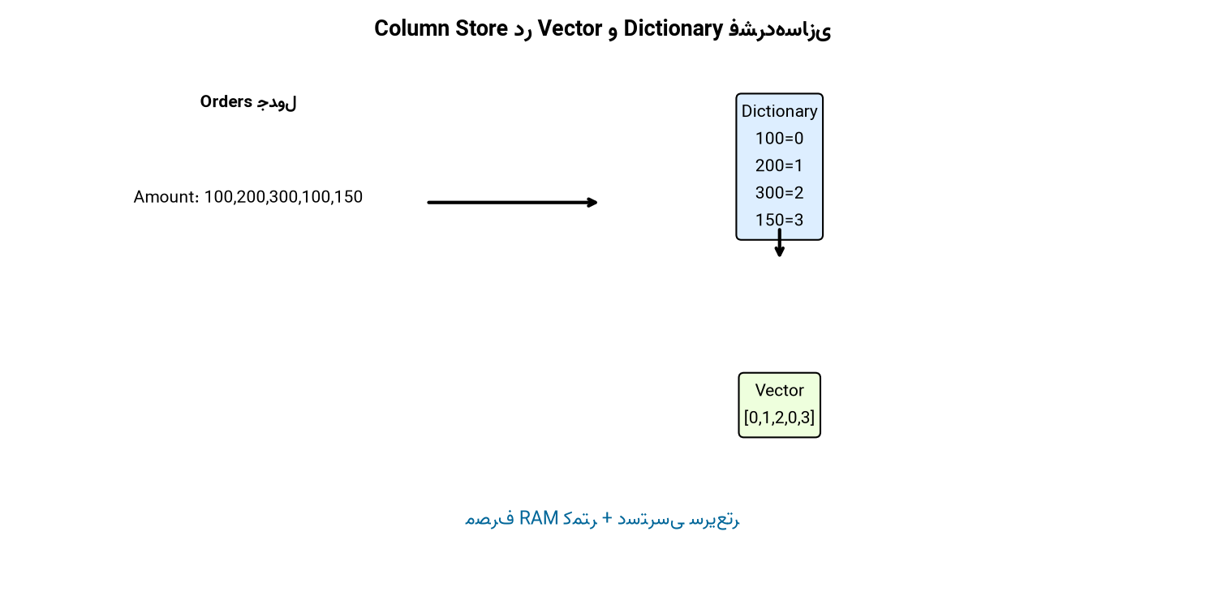
ذخیره‌سازی ستونی ⁦(Column Store)⁩
• در ⁦Row Store⁩ داده‌ها سطر به سطر ذخیره می‌شوند؛ در ⁦Column Store⁩ هر ستون جداگانه در حافظه قرار می‌گیرد.
• مزیت اصلی: کوئری فقط ستون‌های مورد نیاز را می‌خواند — کاهش چشمگیر ⁦I/O⁩ و ⁦CPU.⁩
• ⁦Dictionary Encoding:⁩ مقادیر یکتا ⁦(distinct)⁩ در جدول ⁦lookup⁩ نگهداری می‌شوند؛ مقادیر تکراری ذخیره نمی‌شوند.
• ⁦Vector Encoding:⁩ به‌جای مقدار خام، ⁦ValueID⁩ ⁦(اشاره‌گر به dictionary)⁩ ذخیره می‌شود.
• این دو تکنیک هم فشرده‌سازی و هم سرعت ⁦lookup⁩ را بهبود می‌دهند.
• برای کوئری‌های ⁦SELECT SUM⁩، ⁦GROUP BY⁩ و فیلتر روی ستون‌های محدود، ⁦Column Store⁩ به‌شدت برتر است.
پایگاه داده پیشرفته | سید علی زین الدینی
صفحه ۱۴ از ۳۹
۱۴

Slide 15
فشرده‌سازی ⁦Dictionary⁩ و ⁦Vector⁩
شکل ۲: نحوه فشرده‌سازی ستون ⁦Amount⁩ با ⁦Dictionary⁩ و ⁦Vector⁩
پایگاه داده پیشرفته | سید علی زین الدینی
صفحه ۱۵ از ۳۹
۱۵

Slide 16
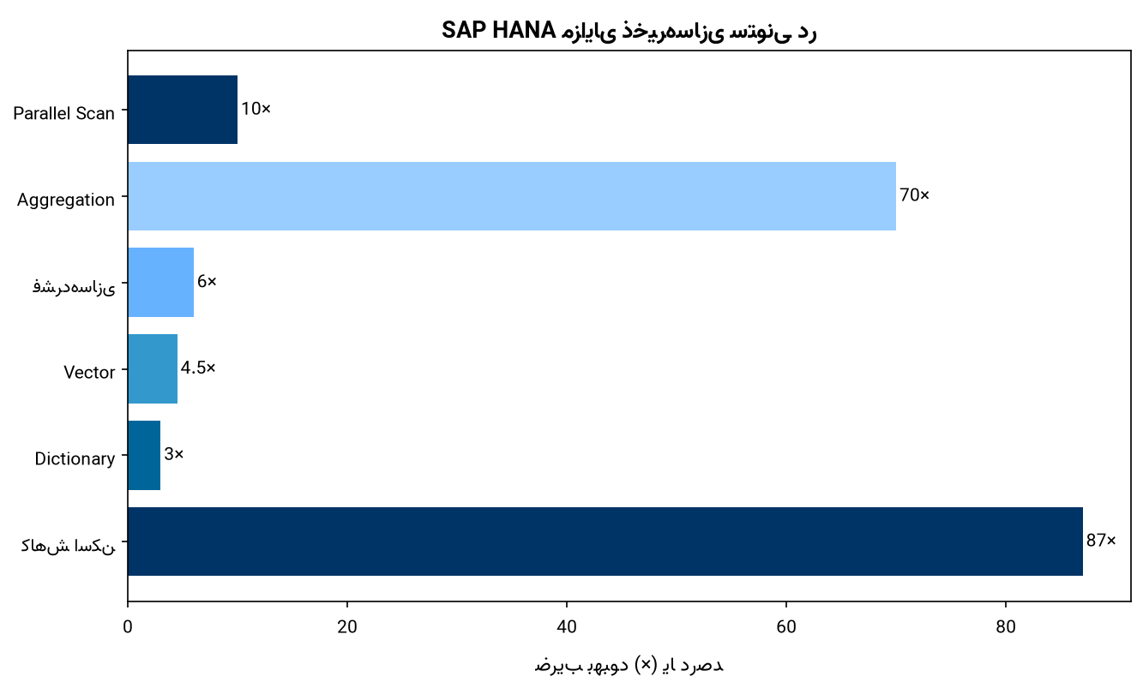
مزایای ذخیره‌سازی ستونی
شکل ۳: مقایسه بهبود سرعت تکنیک‌های ⁦Column Store⁩
پایگاه داده پیشرفته | سید علی زین الدینی
صفحه ۱۶ از ۳۹
۱۶

Slide 17
جدول ۱: مزایای ⁦Column Store⁩ (از مقاله)
بهینه‌سازی | بهبود سرعت
⁦Column Store⁩ — داده اسکن‌شده | ۸۰–۹۵٪ کاهش
Dictionary Encoding | ۳× سریع‌تر
Vector Encoding | ۳–۶× سریع‌تر
فشرده‌سازی | ۳–۱۰× کوچک‌تر
SUM/Aggregation Pushdown | ۶۰–۸۰٪ سریع‌تر
Parallel Column Scans | ۵–۱۶× سریع‌تر
پایگاه داده پیشرفته | سید علی زین الدینی
صفحه ۱۷ از ۳۹
۱۷

Slide 18
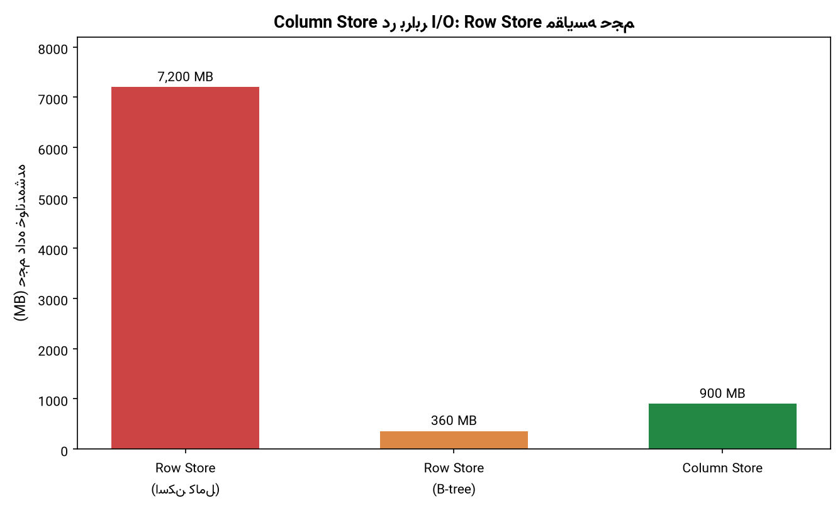
مقایسه Row Store و Column Store
• سناریو: جدول ⁦ORDERS⁩ با ۱۰۰ میلیون سطر — کوئری ⁦SUM(Amount) WHERE Country⁩='⁦IN'⁩
• ⁦Row Store⁩ (اسکن کامل): ≈ ۷.۲ ⁦GB⁩ خوانده می‌شود؛ در حالی که کوئری فقط به یک ستون نیاز دارد — ۹۰٪ داده بی‌فایده است.
• Row Store (B-tree index روی Country): ≈ ۳۶۰ MB + overhead دسترسی تصادفی و cache miss.
• Column Store: فقط Country (≈100 MB) + Amount (≈800 MB) = ≈ ۹۰۰ MB — داده فشرده و sequential.
• نتیجه: ⁦Column Store⁩ حدود ۸× سریع‌تر و بسیار ⁦CPU-friendly⁩تر است.
• دلیل: اسکن ⁦sequential⁩ ستونی + فشرده‌سازی + پردازش ⁦vectorized.⁩
پایگاه داده پیشرفته | سید علی زین الدینی
صفحه ۱۸ از ۳۹
۱۸

Slide 19
نمودار مقایسه ⁦I/O⁩
شکل ۴: حجم داده خوانده‌شده — ⁦Row Store⁩ در برابر ⁦Column Store⁩
پایگاه داده پیشرفته | سید علی زین الدینی
صفحه ۱۹ از ۳۹
۱۹

Slide 20
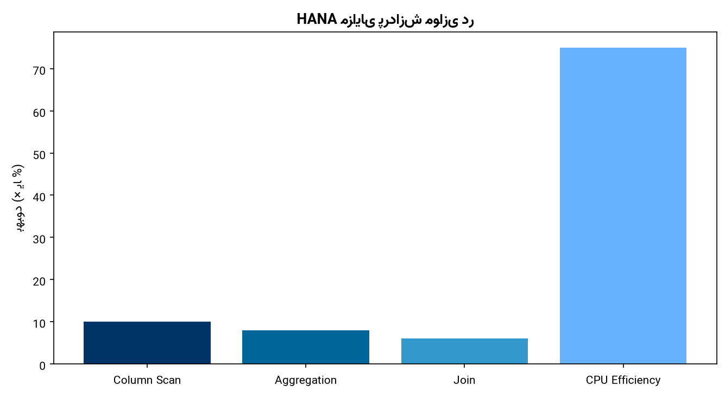
پردازش موازی ⁦(Parallel Processing)⁩
• ⁦SAP HANA⁩ از ⁦multi-core CPU⁩ و ⁦distributed nodes⁩ برای توزیع بار استفاده می‌کند.
• یک کوئری بزرگ به ⁦subtask⁩های کوچک‌تر تقسیم و همزمان اجرا می‌شود — مثلاً هر ⁦region⁩ روی یک ⁦core.⁩
• ⁦Parallel column scans:⁩ ۵–۱۶× سریع‌تر از اسکن تک‌رشته‌ای.
• ⁦Parallel aggregation:⁩ ۴–۱۲× سریع‌تر — ⁦SUM/COUNT⁩ روی ⁦partition⁩های موازی.
• ⁦Parallel join:⁩ ۳–۱۰× سریع‌تر — ⁦hash/merge join⁩ موازی.
• ⁦CPU utilization:⁩ بهبود ۶۰–۹۰٪ — ⁦runtime⁩ از دقیقه به ثانیه.
• شکل ۹: نمودار مزایای پردازش موازی در ⁦HANA⁩
پایگاه داده پیشرفته | سید علی زین الدینی
صفحه ۲۰ از ۳۹
۲۰

Slide 21
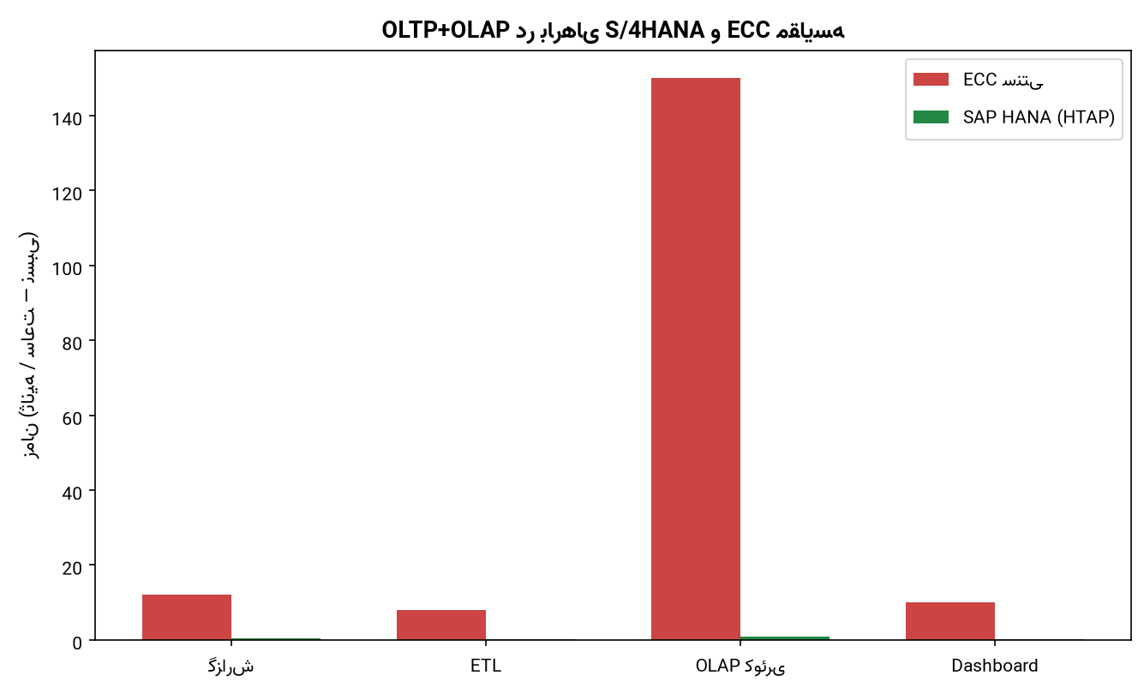
⁦HTAP:⁩ ترکیب ⁦OLTP⁩ و ⁦OLAP⁩
شکل ۵: مقایسه ⁦ECC⁩ سنتی و ⁦SAP HANA⁩ در بارهای ترکیبی
پایگاه داده پیشرفته | سید علی زین الدینی
صفحه ۲۱ از ۳۹
۲۱

Slide 22
جدول ۲: ⁦HTAP⁩ — ⁦ECC⁩ در برابر ⁦S/4HANA⁩
حوزه | ⁦ECC⁩ سنتی | SAP HANA | بهبود
گزارش عملیاتی | تأخیر ساعتی/روزانه | ۰–۱ ثانیه | تا ۱۰۰۰×
ETL/Batch | شبانه/ساعتی | حذف کامل | ۱۰۰٪
کوئری تحلیلی | ۱۰–۳۰۰ ثانیه | ۰.۱–۱.۵ ثانیه | ۲۰–۲۰۰×
Dashboard | بعد از ⁦ETL⁩ | بلادرنگ | فوری
پیچیدگی | ECC+BW+ETL | یک ⁦HANA⁩ | ۴۰–۶۰٪ کمتر
پایگاه داده پیشرفته | سید علی زین الدینی
صفحه ۲۲ از ۳۹
۲۲

Slide 23
HTAP / Translytical Processing (توضیحات)
• در سیستم‌های قدیمی: ⁦OLTP⁩ (تراکنش) و ⁦OLAP⁩ (تحلیل) روی دو ⁦DB⁩ جدا — داده شبانه به ⁦BW⁩ منتقل می‌شد.
• نتیجه: ⁦dashboard⁩ همیشه دیروز را نشان می‌داد، نه وضعیت لحظه‌ای.
• ⁦S/4HANA⁩ هر دو را روی یک پلتفرم ⁦in-memory⁩ اجرا می‌کند — ⁦Translytical Processing.⁩
• مثال: با ثبت سفارش فروش ⁦(OLTP)⁩، مدیر بلافاصله گزارش سود و موجودی ⁦(OLAP)⁩ را می‌بیند.
• ⁦ETL⁩ حذف می‌شود → کاهش ⁦latency⁩، ساده‌سازی ⁦landscape⁩ و هزینه عملیاتی.
پایگاه داده پیشرفته | سید علی زین الدینی
صفحه ۲۳ از ۳۹
۲۳

Slide 24
۵. Push-Down Processing
پایگاه داده پیشرفته | سید علی زین الدینی
صفحه ۲۴ از ۳۹
۲۴

Slide 25
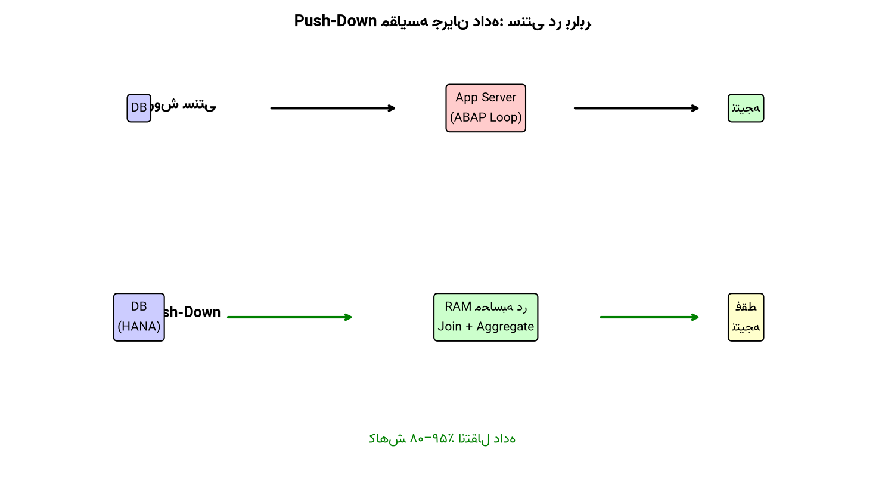
پردازش ⁦Push-Down⁩
شکل ۶: جریان داده در روش سنتی در برابر ⁦Push-Down⁩
پایگاه داده پیشرفته | سید علی زین الدینی
صفحه ۲۵ از ۳۹
۲۵

Slide 26
پردازش ⁦Push-Down⁩ — توضیحات کامل
• روش سنتی ⁦SAP:⁩ منطق کسب‌وکار در ⁦Application Server⁩ ⁦(ABAP)⁩ اجرا می‌شد. ⁦DB⁩ فقط ⁦store/retrieve⁩ می‌کرد.
• مشکل: ⁦SELECT⁩ * → انتقال میلیون‌ها سطر به ⁦App Server⁩ → ⁦LOOP AT⁩ → ⁦SELECT SINGLE⁩ — بار شبکه و ⁦CPU⁩ بالا.
• ⁦Push-Down:⁩ منطق به ⁦DB⁩ «فرو رانده» می‌شود — ⁦HANA join⁩، ⁦aggregate⁩ و ⁦filter⁩ را در ⁦RAM⁩ انجام می‌دهد.
• فقط نتیجه نهایی ⁦(مثلاً یک سطر SUM)⁩ به ⁦App Server⁩ برمی‌گردد — کاهش ۸۰–۹۵٪ ⁦transfer.⁩
• پیاده‌سازی: CDS Views، AMDP (ABAP Managed DB Procedures)، SQL Script.
• ⁦HANA⁩ به‌عنوان ⁦columnar + parallel engine⁩، محاسبات را بسیار سریع‌تر از ⁦ABAP loop⁩ انجام می‌دهد.
پایگاه داده پیشرفته | سید علی زین الدینی
صفحه ۲۶ از ۳۹
۲۶

Slide 27
طراحی کوئری ⁦(Query Design)⁩ — بهترین شیوه‌ها
• به‌جای ⁦ABAP Loop⁩ از ⁦JOIN⁩، ⁦CDS View⁩ و ⁦set-based logic⁩ استفاده کنید.
• CDS Views لایه‌بندی: Interface (I_) برای raw data، Composite (C_) برای join/enrichment، Consumption (Z_/Y_) برای Fiori/OData.
• فیلتر را زود اعمال کنید: ⁦WHERE⁩ قبل از ⁦HAVING⁩ — کاهش داده قبل از ⁦join.⁩
• Window Functions: ROW_NUMBER، RANK، LEAD، LAG — محاسبات analytical بدون GROUP BY.
• ⁦Associations⁩ به‌جای ⁦join⁩ مستقیم — خوانایی و ⁦filter pushdown⁩ بهتر.
• Clean Core: namespace Z/Y، Extension Views، Adapt before Build — سازگاری با upgrade.
پایگاه داده پیشرفته | سید علی زین الدینی
صفحه ۲۷ از ۳۹
۲۷

Slide 28
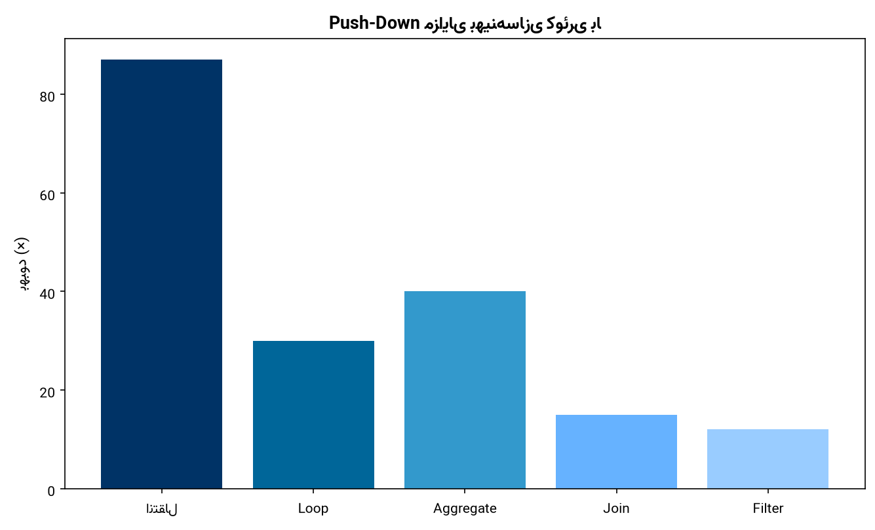
مزایای بهینه‌سازی کوئری
شکل ۷: بهبود سرعت با ⁦Push-Down⁩ در ⁦HANA⁩
پایگاه داده پیشرفته | سید علی زین الدینی
صفحه ۲۸ از ۳۹
۲۸

Slide 29
جدول ۳: بهینه‌سازی کوئری
حوزه | ECC / ABAP | HANA Push-Down | بهبود
انتقال داده | داده خام زیاد | فقط نتیجه | ۸۰–۹۵٪
Loop | App Server | Vectorized HANA | ۱۰–۵۰×
Aggregate | Loop ABAP | Columnar RAM | ۲۰–۶۰×
Join | SELECT SINGLE | Parallel join | ۵–۳۰×
Filter | Boolean loop | ValueID pushdown | ۵–۲۰×
پایگاه داده پیشرفته | سید علی زین الدینی
صفحه ۲۹ از ۳۹
۲۹

Slide 30
ایندکس‌گذاری ⁦(Indexing)⁩ — انواع و کاربرد
• Dictionary encoding در column store خود یک index سبک است — ValueID-based filtering.
• ⁦Inverted Index:⁩ نگاشت ⁦ValueID⁩ → ⁦Row IDs⁩ — جستجوی سریع مقادیر ⁦(مثلاً Artist = Lady Gaga → rows 2,6)⁩.
• Full-Text Index: جستجوی متنی — حذف stop words و inverted index برای terms.
• Multi-Column Index: dictionary ترکیبی برای چند ستون (Region + Product).
• Inverted Value: سریع‌ترین read/join — PK و unique constraints.
• ⁦Inverted Hash:⁩ ≈۳۰٪ کمتر ⁦RAM⁩ — ⁦PK⁩ با ستون‌های بلند.
• ⁦Inverted Individual: DML⁩ سریع‌تر — ⁦read⁩ کمی کندتر (۱۰–۲۰٪).
پایگاه داده پیشرفته | سید علی زین الدینی
صفحه ۳۰ از ۳۹
۳۰

Slide 31
بهترین شیوه‌های ⁦Index⁩
• ⁦Composite key:⁩ ستون‌های ⁦selective⁩ (بیشترین تمایز) اول، سپس ⁦equality⁩، سپس ⁦range/sort.⁩
• ⁦Join columns:⁩ ترتیب و ⁦data type⁩ یکسان در هر دو طرف ⁦join⁩ — مثلاً ⁦(BUKRS, BELNR)⁩.
• از ⁦index⁩ روی ستون‌های ⁦low-selectivity⁩ ⁦(Boolean، status با ۲–۳ مقدار)⁩ خودداری کنید.
• اگر ⁦PK/unique index⁩ همه ⁦predicates⁩ را پوشش می‌دهد، ⁦secondary index⁩ اضافه نکنید.
• برای workload تحلیلی scan-heavy: CDS logic، partitioning یا preaggregation — نه index زیاد.
• ⁦Expensive Statement Trace⁩ → ⁦PlanViz⁩ → ⁦ST05:⁩ فقط ⁦index⁩های واقعاً لازم بسازید.
پایگاه داده پیشرفته | سید علی زین الدینی
صفحه ۳۱ از ۳۹
۳۱

Slide 32
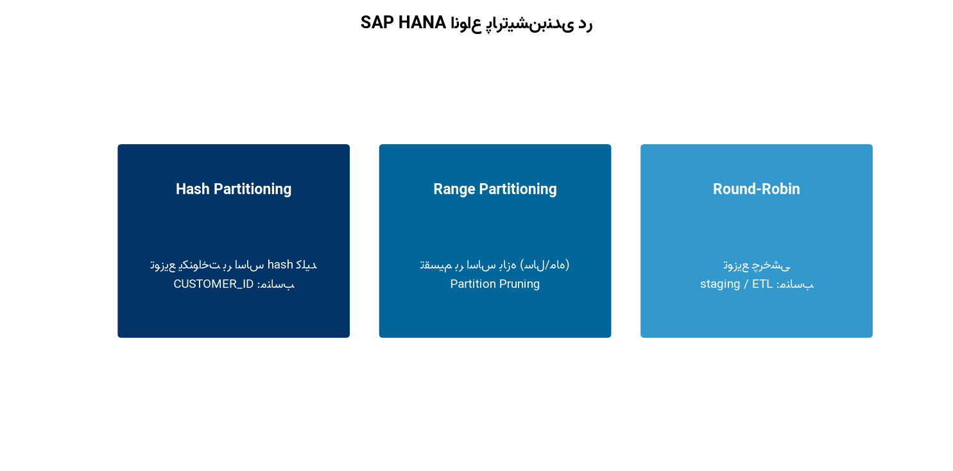
انواع پارتیشن‌بندی
شکل ۸: Hash، Range و Round-Robin Partitioning
پایگاه داده پیشرفته | سید علی زین الدینی
صفحه ۳۲ از ۳۹
۳۲

Slide 33
پارتیشن‌بندی جداول — توضیحات
• Hash: CUSTOMER_ID → hash → partition — توزیع یکنواخت، عبور از limit ۲B rows، parallel scan.
• Range: FISCAL_YEAR → P2019, P2020, ... — partition pruning: فقط partition مرتبط اسکن می‌شود.
• Round-Robin: row1→P1, row2→P2, ... — balance load، مناسب staging/ETL، نه key lookup.
• ⁦Range + Hash composite:⁩ برای ⁦hot partitions⁩ (داده اخیر بیشتر) — ⁦range⁩ اول، سپس ⁦hash.⁩
• مزایا: تا ۹۵٪ کمتر ⁦data scanned⁩، ۵–۲۵× ⁦parallel scan⁩، ۳–۱۵× ⁦join/aggregate.⁩
پایگاه داده پیشرفته | سید علی زین الدینی
صفحه ۳۳ از ۳۹
۳۳

Slide 34
جدول ۴: مزایای پارتیشن‌بندی
حوزه | ECC | SAP HANA | بهبود
Range Query | اسکن کل جدول | Partition pruning | تا ۹۵٪
Parallel | تک‌رشته‌ای | هر partition روی core | ۵–۲۵×
Join/Aggregate | کل جدول | Partition-wise | ۳–۱۵×
پایگاه داده پیشرفته | سید علی زین الدینی
صفحه ۳۴ از ۳۹
۳۴

Slide 35
۶. نتیجه‌گیری
پایگاه داده پیشرفته | سید علی زین الدینی
صفحه ۳۵ از ۳۹
۳۵

Slide 36
نتیجه‌گیری
• معماری ⁦in-memory S/4HANA⁩ با ⁦column store⁩، ⁦compression⁩، ⁦parallel processing⁩ و ⁦HTAP⁩، پاراد⁦igm⁩ پردازش ⁦enterprise⁩ را متحول کرده است.
• ⁦Push-down⁩، ⁦indexing⁩ و ⁦partitioning⁩ باید به‌صورت یکپارچه و متناسب با ⁦workload⁩ طراحی شوند — نه به‌صورت جداگانه.
• انتقال محاسبات از ⁦ABAP Loop⁩ به ⁦CDS/SQL Script:⁩ کاهش چشمگیر ⁦runtime⁩، ⁦network load⁩ و ⁦app server CPU.⁩
• ابزارهای ⁦trace⁩ ⁦(ST05، PlanViz، DBACOCKPIT)⁩ برای ⁦performance engineering⁩ عملی ضروری هستند.
• Clean-core CDS practices: سیستم upgrade-safe و cloud-ready باقی می‌ماند.
• پژوهش آینده: سناریوهای صنعتی، ⁦multi-tenant cloud⁩ و ⁦AI workloads.⁩
پایگاه داده پیشرفته | سید علی زین الدینی
صفحه ۳۶ از ۳۹
۳۶

Slide 37
توصیه‌های عملی برای توسعه‌دهندگان
• Set-based programming و push-down را به ABAP loop ترجیح دهید.
• ⁦Indexing⁩ و ⁦partitioning⁩ را بر اساس الگوی ⁦query⁩ و ⁦data volume⁩ طراحی کنید.
• ⁦CDS Views⁩ لایه‌بندی‌شده ⁦(I_/C_/Z_)⁩ و ⁦Clean Core⁩ را رعایت کنید.
• ⁦Performance engineering⁩ را از ابتدای چرخه پیاده‌سازی بگنجانید — نه فقط در انتها.
• از ⁦HTAP⁩ برای حذف ⁦ETL⁩، ⁦dashboard⁩ بلادرنگ و ⁦analytics⁩ روی داده عملیاتی استفاده کنید.
• ⁦Expensive Statement Trace⁩ و ⁦PlanViz⁩ را برای شناسایی ⁦bottleneck⁩ها به‌کار ببرید.
پایگاه داده پیشرفته | سید علی زین الدینی
صفحه ۳۷ از ۳۹
۳۷

Slide 38
منابع و اختصارات
• CDS: Core Data Services | RAM: Random Access Memory | CPU: Central Processing Unit
• OLTP: Online Transaction Processing | OLAP: Online Analytical Processing
• ETL: Extract, Transform, Load | HTAP: Hybrid Transactional/Analytical Processing
• PK: Primary Key | AMDP: ABAP Managed Database Procedures
• Raikar, T. (2025). High-Performance In-Memory Computing: A Research Study on SAP S/4 HANA Database Layer. American Journal of Technology, 4(2), 94–113.
• DOI: https://doi.org/10.58425/ajt.v4i2.449
پایگاه داده پیشرفته | سید علی زین الدینی
صفحه ۳۸ از ۳۹
۳۸

Slide 39
سپاس از توجه شما
سید علی زین الدینی
سوالات؟
پایگاه داده پیشرفته | سید علی زین الدینی
صفحه ۳۹ از ۳۹
۳۹

